Slide 1
Муниципальное дошкольное образовательное учреждение
«Центр развития ребёнка – детский сад №13»
городского округа – город Галич Костромской области
исследовательско - творческий проект
«Осень – славная пора»
Кудрявцева Светлана Владимировна – воспитатель,
Свирко Елена Валерьевна – воспитатель
2014год

Slide 2
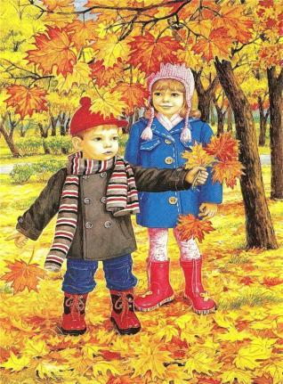
Осень
Осень на опушке краски разводила,
По листве тихонько кистью проводила:
Пожелтел орешник и зарделись клены,
В пурпуре осеннем только дуб зеленый.
Утешает осень:
- Не жалейте лето!
Посмотрите - роща золотом одета!
3. Федоровская

Slide 3
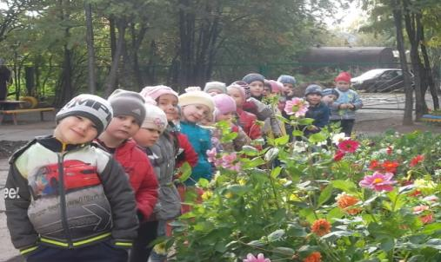
Актуальность: Мир природы не может не тронуть человека любознательного. Задача педагогов – помочь ребёнку открыть мир окружающей природы. Любой проект – это результат раздумий и поисков интересных форм совместной деятельности взрослых и детей. Это отражение мировоззрения участников проекта, в том числе творческого и экологического.

Slide 4
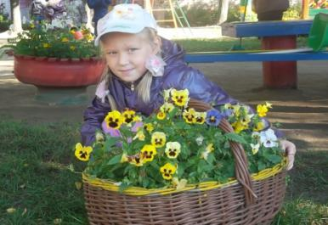
Проблема: У детей недостаточно представлений о предметах и явлениях природы, о правильном отношении к окружающему миру природы, о взаимодействии с ней. Осень – это не только слякоть и холод, осень – это разноцветие красок, шуршание листьев. А сколько всего интересного можно узнать благодаря этой удивительной поре! Сколько чудного и необычного приносит осень детям и взрослым.

Slide 5
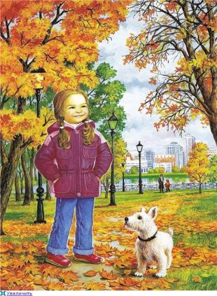
Цель: создать условия для развития познавательных и творческих способностей у детей; расширить представления об осени, как о времени года.

Slide 6

Задачи: - углубить представления детей об изменениях в природе осенью;
- развивать умение наблюдать за живыми объектами и явлениями неживой природы;
- привлечь внимание к окружающим природным объектам; - развивать умение видеть красоту окружающего природного мира; - пополнить и обогатить знания детей по лексическим темам: «Осень», «Овощи», «Фрукты»; - воспитывать нравственные и духовные качества детей во время общения с природой.

Slide 7
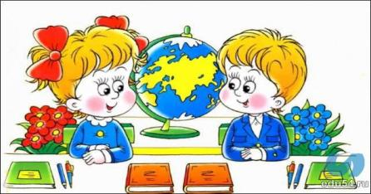
Этапы реализации проекта
I этап: организационно-подготовительный
II этап: практический
III этап: рефлексивно-обобщающий

Slide 8
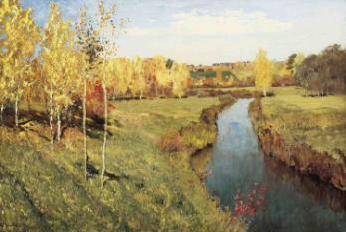
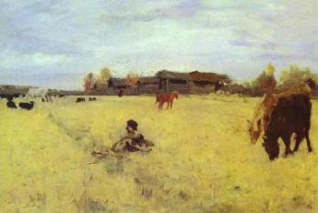
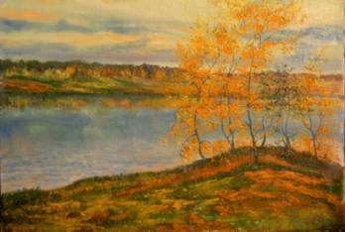
Реализация практического этапа проекта
Рассматривание репродукций картин, иллюстраций

Slide 9
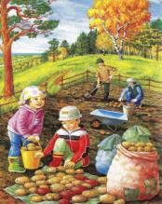
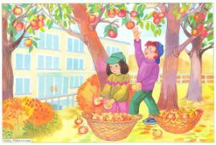
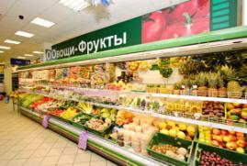
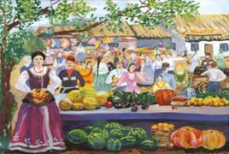
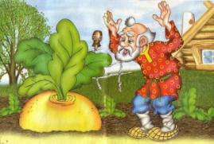
Непосредственно – образовательная деятельность
познание
«Откуда овощи в магазине»

Slide 10

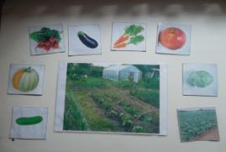
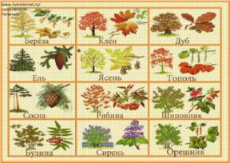
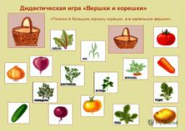
Дидактические игры
«Когда это бывает?»
«Что где растёт?»
«С какого дерева листок?»
«Вершки-корешки»

Slide 11
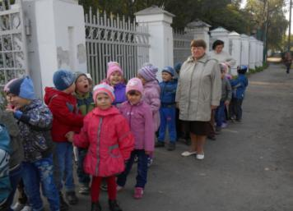
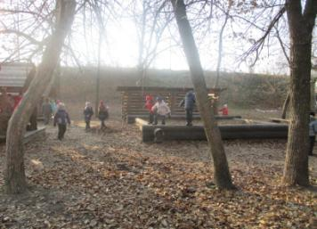
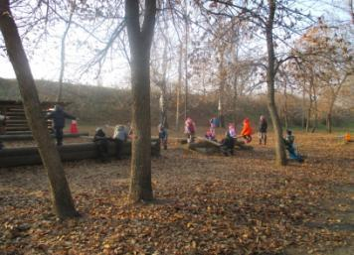
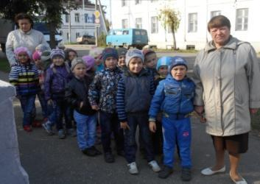
Экскурсии в осенний парк

Slide 12
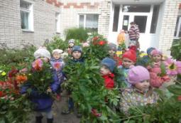
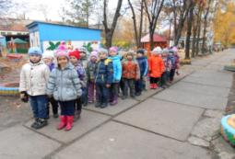
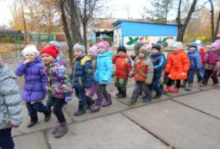
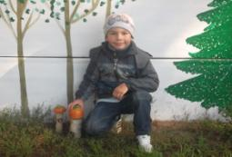
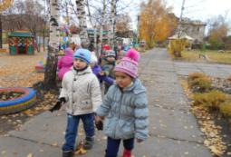
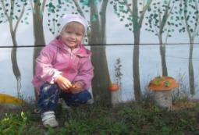
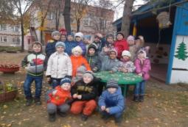
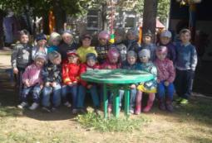
Целевые прогулки вокруг детского сада

Slide 13
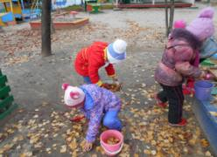
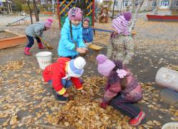
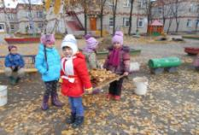
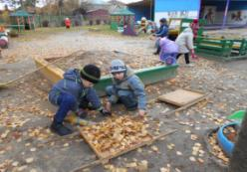
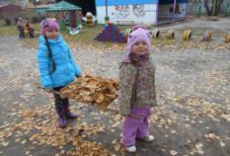
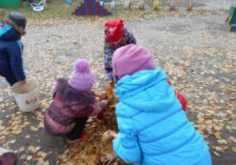
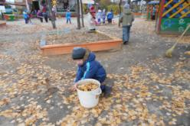
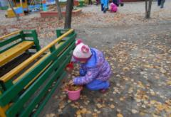
Осенний труд
« Мы дворники!»

Slide 14
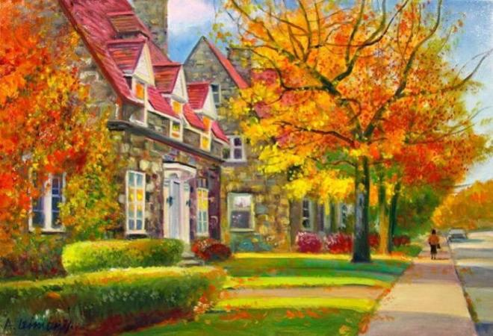
Творческие выставки

Slide 15
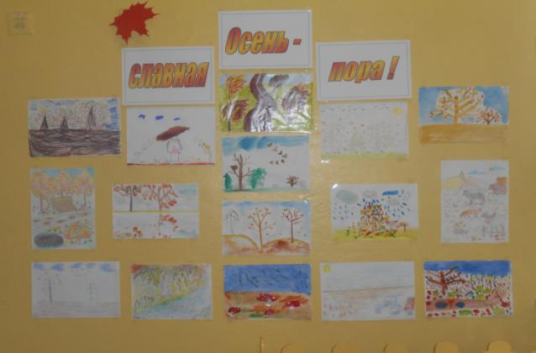
Художественная выставка
«Осень – славная пора».

Slide 16
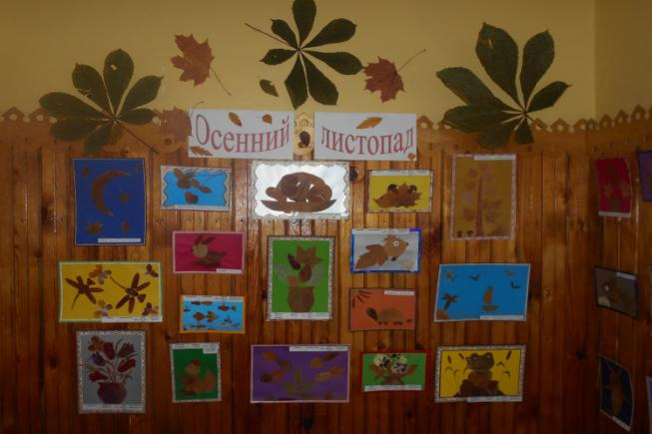
«Осенний листопад»

Slide 17
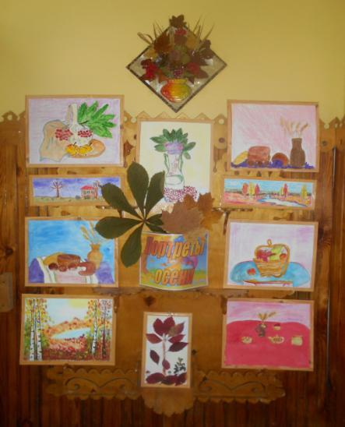
Художественная выставка
«Портреты осени»

Slide 18
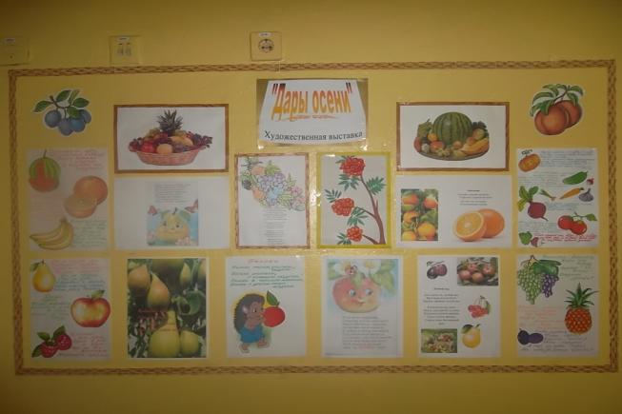
Творческая выставка
«Дары осени»

Slide 19
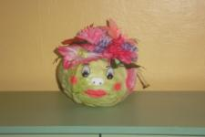
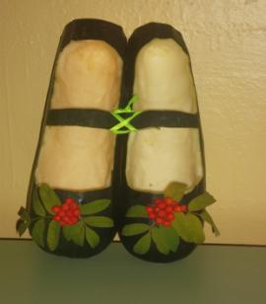
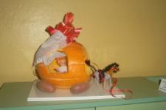
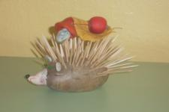
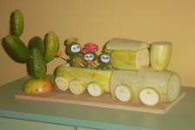
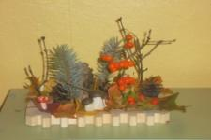
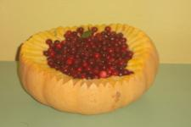
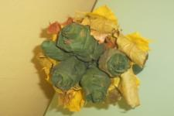
Выставка поделок из фруктов и овощей «Осенние фантазии».

Slide 20
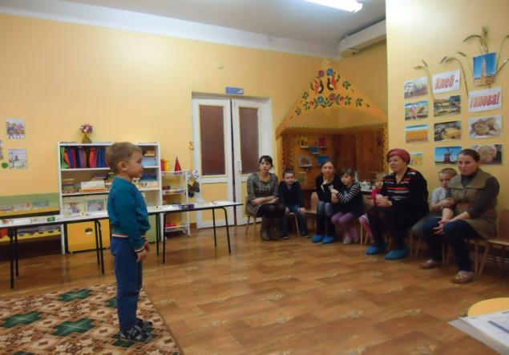
Литературный час
«Осень в творчестве поэтов»

Slide 21




Развлечение «Осенний праздник»

Slide 22








Встреча в детско-родительском клубе «Мастерская творчества»

Slide 23
Нивы сжаты, рощи голы,
От воды туман и сырость.
Колесом за сини горы
Солнце тихое скатилось.
Дремлет взрытая дорога.
Ей сегодня примечталось,
Что совсем-совсем немного
Ждать зимы седой осталось.
Ах, и сам я в чаще звонкой
Увидал вчера в тумане:
Рыжий месяц жеребенком
Запрягался в наши сани.
С. Есенин

Slide 24

Спасибо за внимание!

